Slide 1
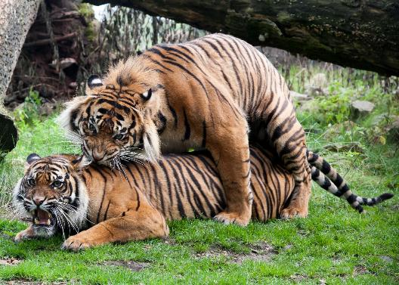
Liefde in het dierenrijk
Constanze Mager, biologe en hoofd educatie

Slide 2
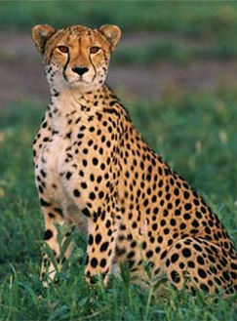
Liefde in het dierenrijk
Bestaat ‘liefde’ wel bij dieren?
Is het een jongen of een meisje?
Alternatieve voortplantingsstrategieën
‘dierenliefde’ in de dierentuin
Wat lijkt het kleintje toch op…

Slide 3
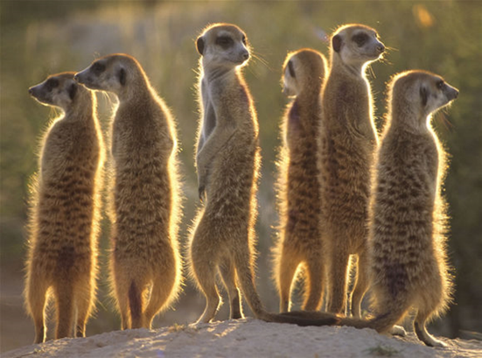
Bestaat liefde wel?

Slide 4

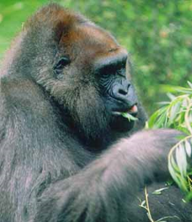
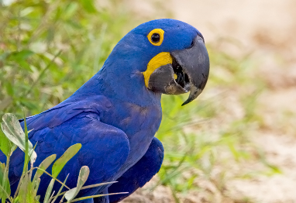
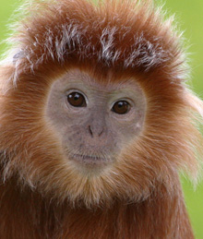
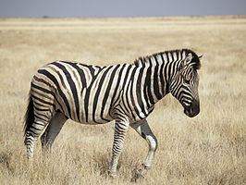
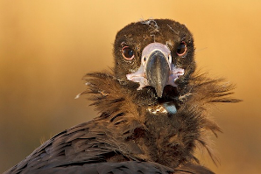
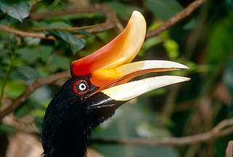
Wie gaat er een paarband aan?

Slide 5
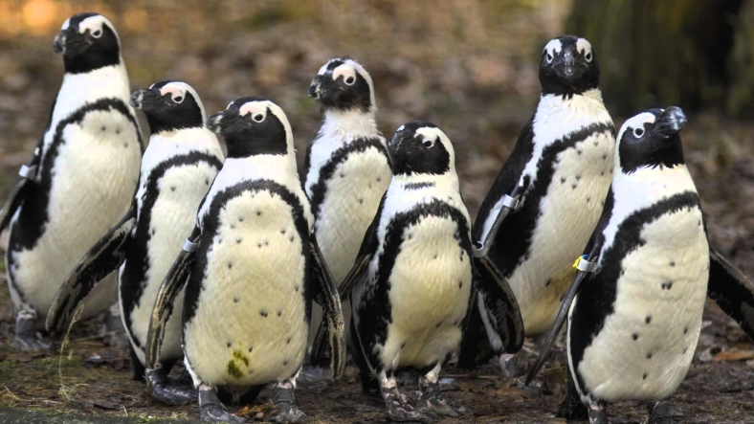
En wat is al monogaam…?

Slide 6
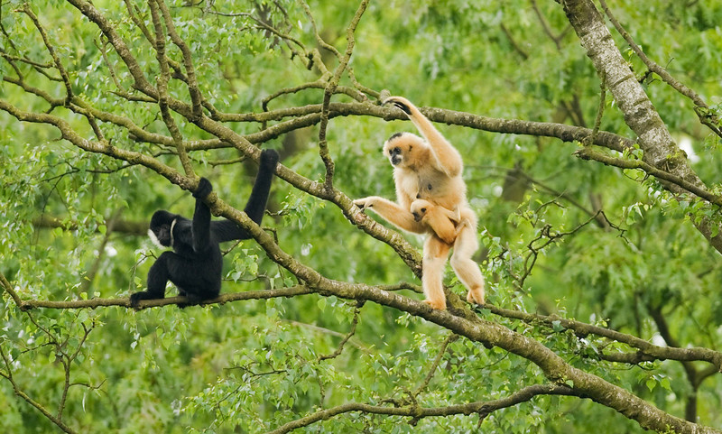
Monogaam qua relatie, monogaam qua paring, monogaam qua voortplanting?

Slide 7
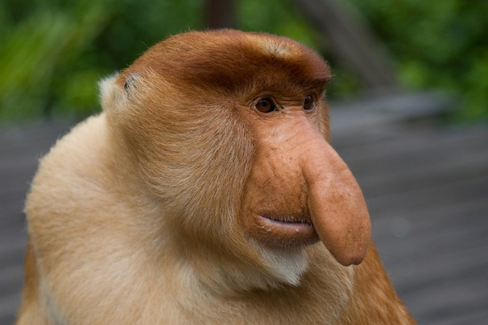

Slide 8
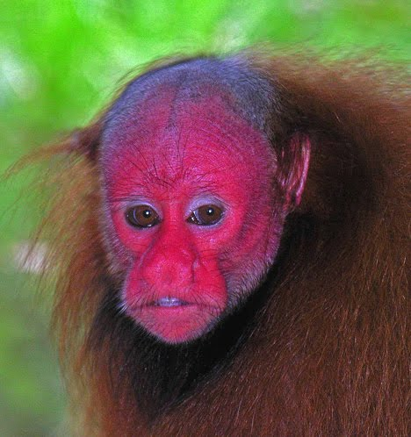
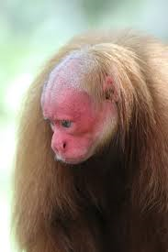

Slide 9
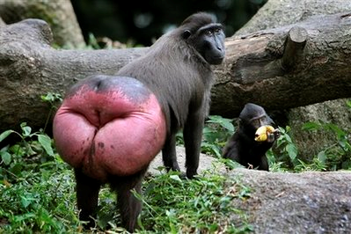

Slide 10
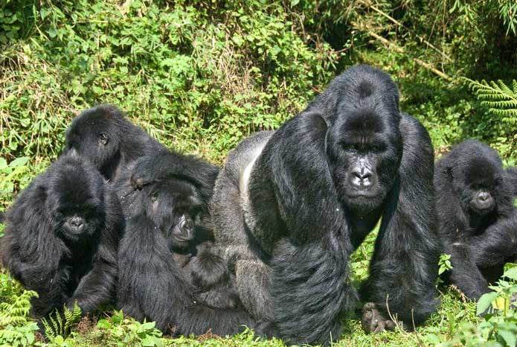

Slide 11
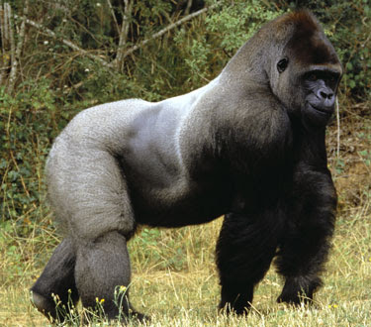

Slide 12
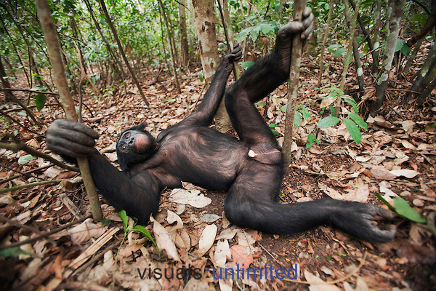
Is het een jongen of een meisje?
Notes:
12

Slide 13
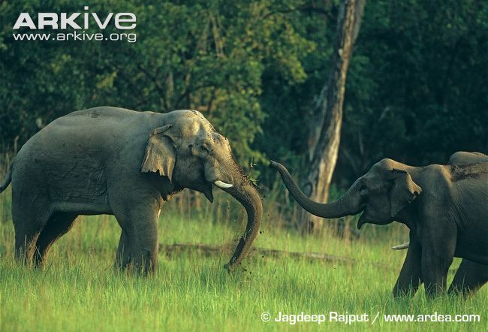
Is het een jongen of een meisje?
Notes:
13

Slide 14
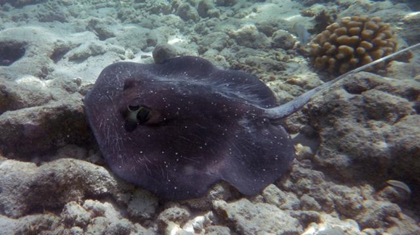
Is het een jongen of een meisje?
Notes:
14

Slide 15
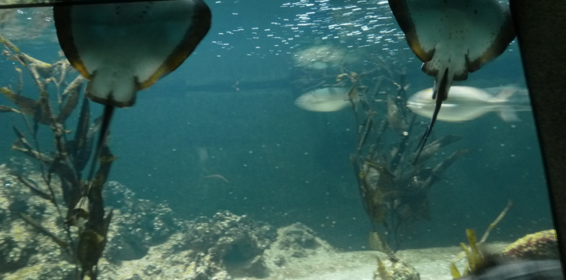
Is het een jongen of een meisje?
Notes:
15

Slide 16
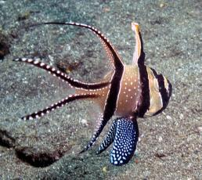
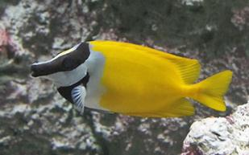
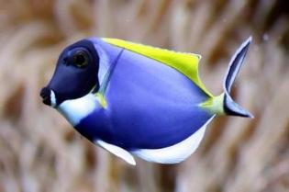
Is het een jongen of een meisje?
Notes:
16

Slide 17
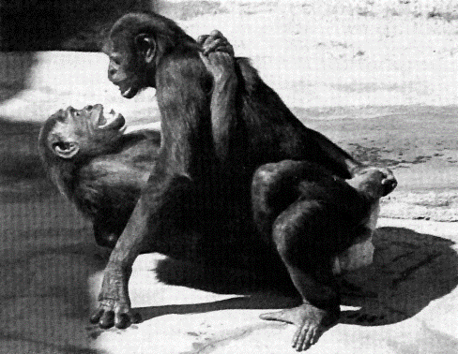
Alternatieve (voortplanting)strategieën

Slide 18
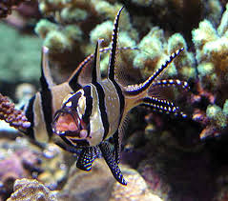
Hebben alle babydieren een mama en een papa?
Meestal wel.
Maar niet bij alle dieren zorgen mama en papa (en ook maar één van de twee voor de baby’s)
Sommige diersoorten hebben helemaal geen papa.

Slide 19
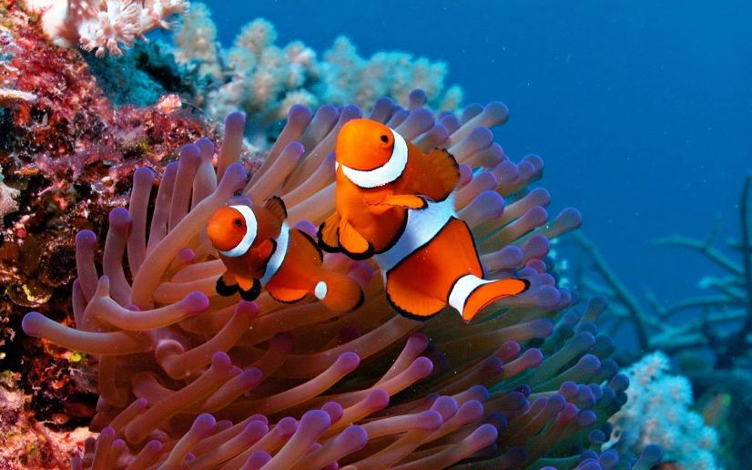
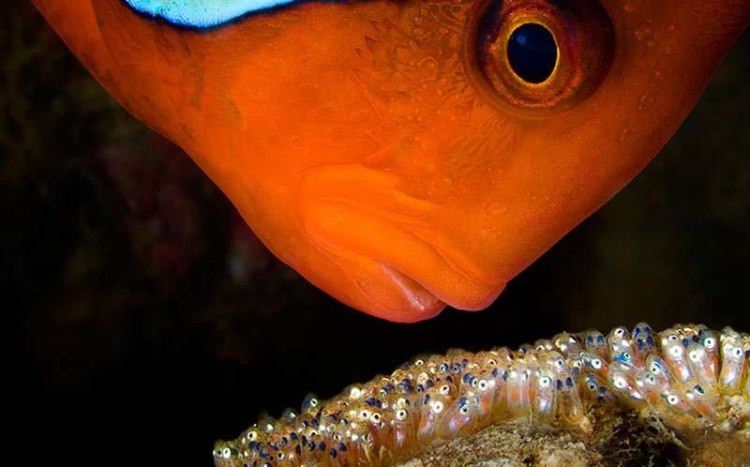
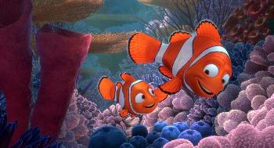

Slide 20
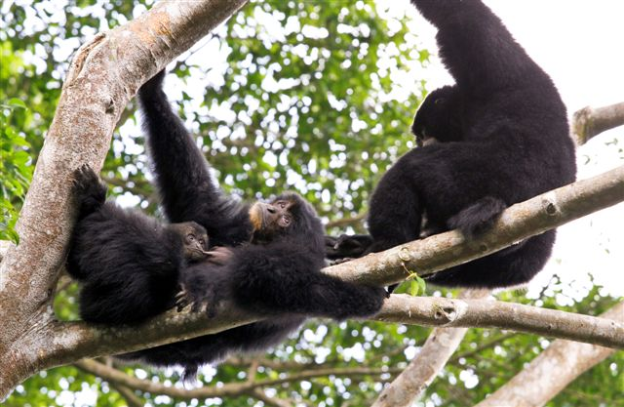

Slide 21
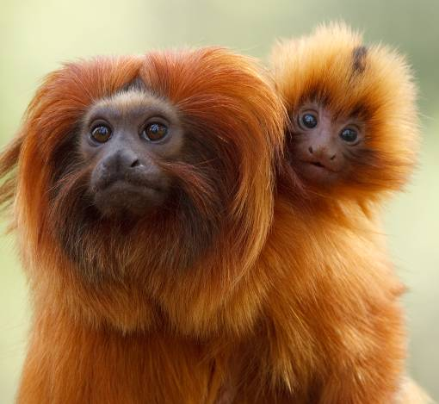

Slide 22
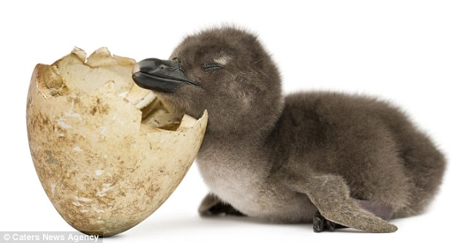

Slide 23
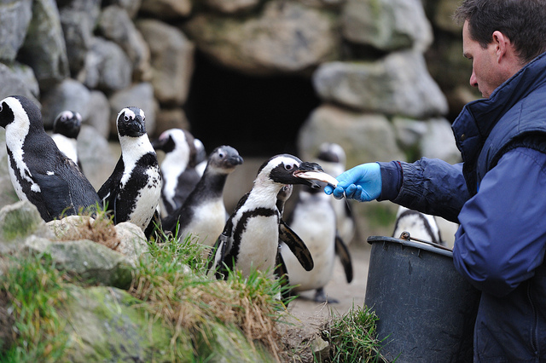

Slide 24
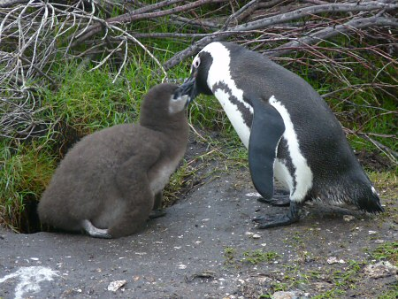

Slide 25
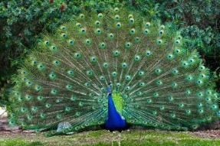
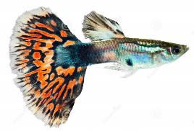
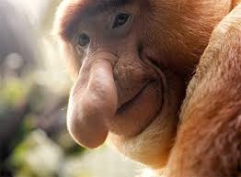
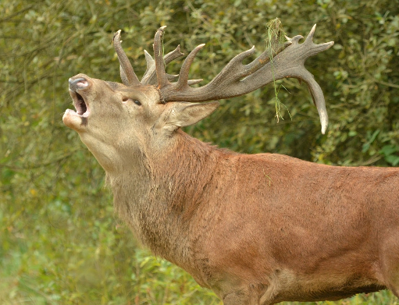
Hoe mooier de man vergeleken me de vrouw, te minder is hij met de kinderen bezig…

Slide 26
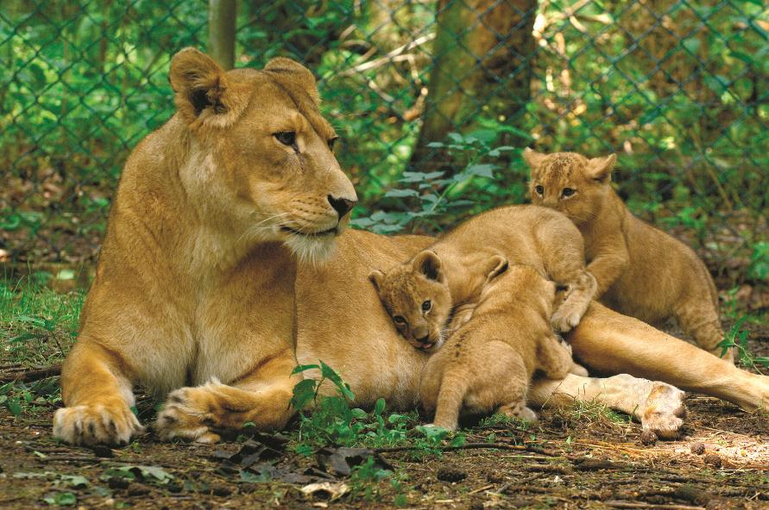

Slide 27
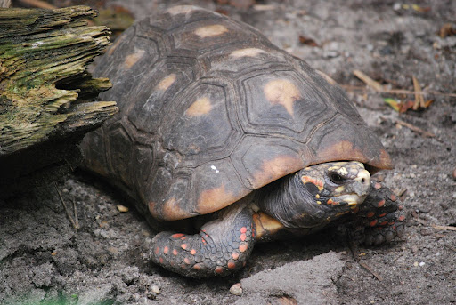
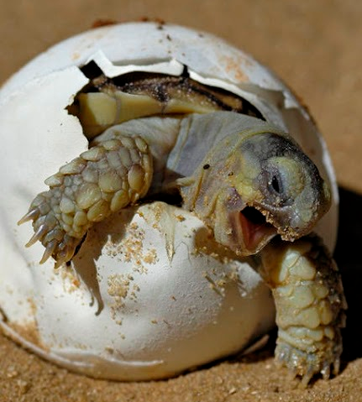

Slide 28
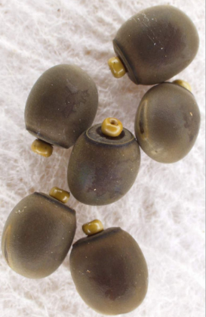
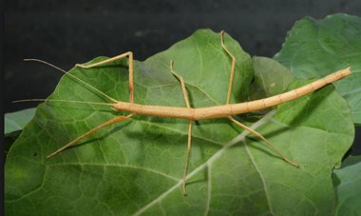
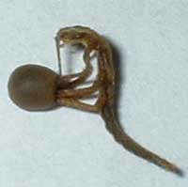
Geen vader in het spel…

Slide 29
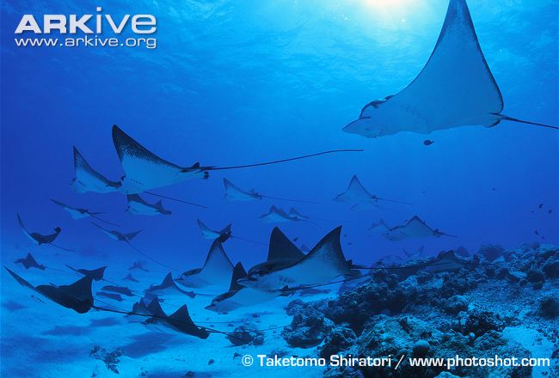

Slide 30
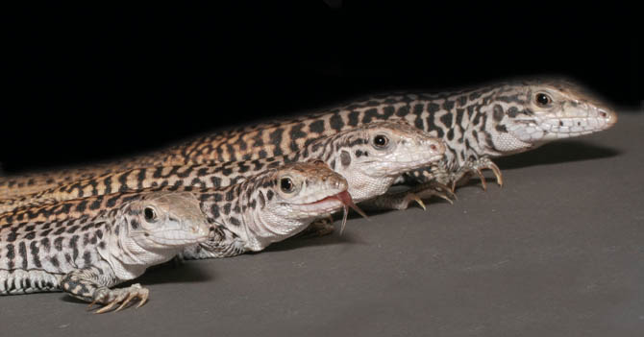
Notes:
Heet parthenogenetische rotshagedis

Slide 31
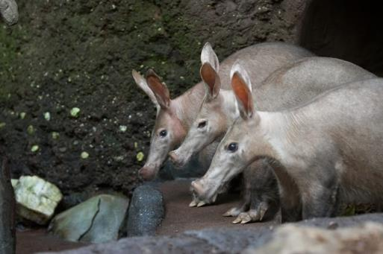
Dierenliefde in de dierentuin
Burgers’ coördineert het fokprogramma voor de aardvarkens, wat houdt dit in? Aardvarkens koppelen!
Notes:
31

Slide 32
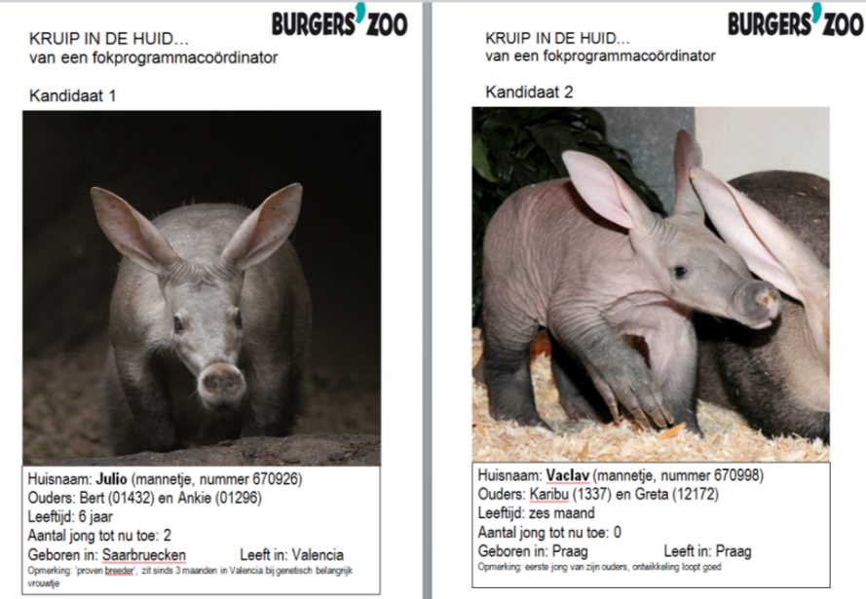

Slide 33
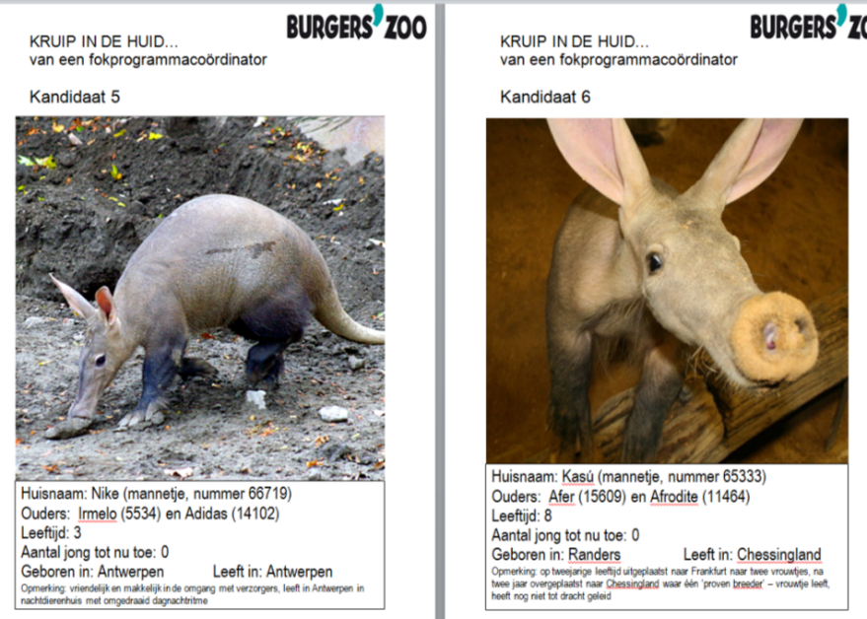

Slide 34
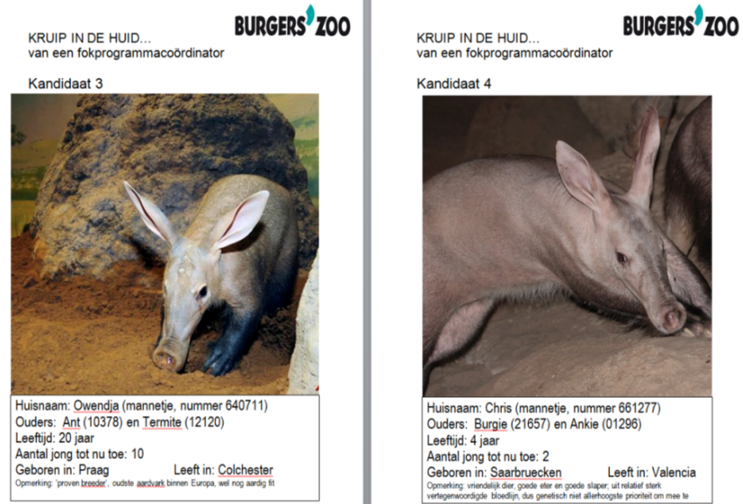

Slide 35

Notes:
35

Slide 36

Notes:
36

Slide 37

Notes:
37

Slide 38


Drachtig?

Slide 39

Notes:
Links boven: olifant fetus 11 weken
Rechts ouder, links onder hond 30 dagen zo groot als druifje, rechts onder hond 3 dagen voor geboorte

Slide 40






Notes:
Links boven: olifant fetus 11 weken
Rechts ouder, links onder hond 30 dagen zo groot als druifje, rechts onder hond 3 dagen voor geboorte

Slide 41


Slide 42


Slide 43

Bevallingsverhalen

Slide 44


Slide 45

Mensen: moeder 60 kg, kind 3kg
Gorilla: moeder 100 kg, kind 2 kg
Spookdiertje moeder 102 g, kind 23 g

Slide 46


Slide 47





Slide 48




Wie is de juiste nakomeling?

Slide 49




Wie is de juiste nakomeling?

Slide 50




Wie is de moeder?

Slide 51





Op wie lijkt de baby?

Slide 52




Wie is de moeder?

Slide 53




Wie is de moeder?

Slide 54




Wie is de moeder?

Slide 55




Familie-portret

Slide 56

Zijn er nog vragen?

